Slide 1
Corso Arduino
INTRODUZIONE
HARDWARE
SOFTWARE
LIBRERIE
SKETCHES
Niccolò Galiazzo

Slide 2
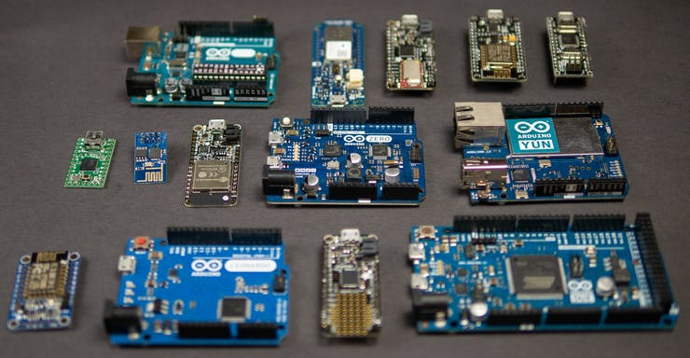

Introduzione
Arduino Yun
ESP32
Arduino MKR1000 WIFI
Arduino Mega 2560
Arduino UNO R3
Arduino Leonardo

Slide 3
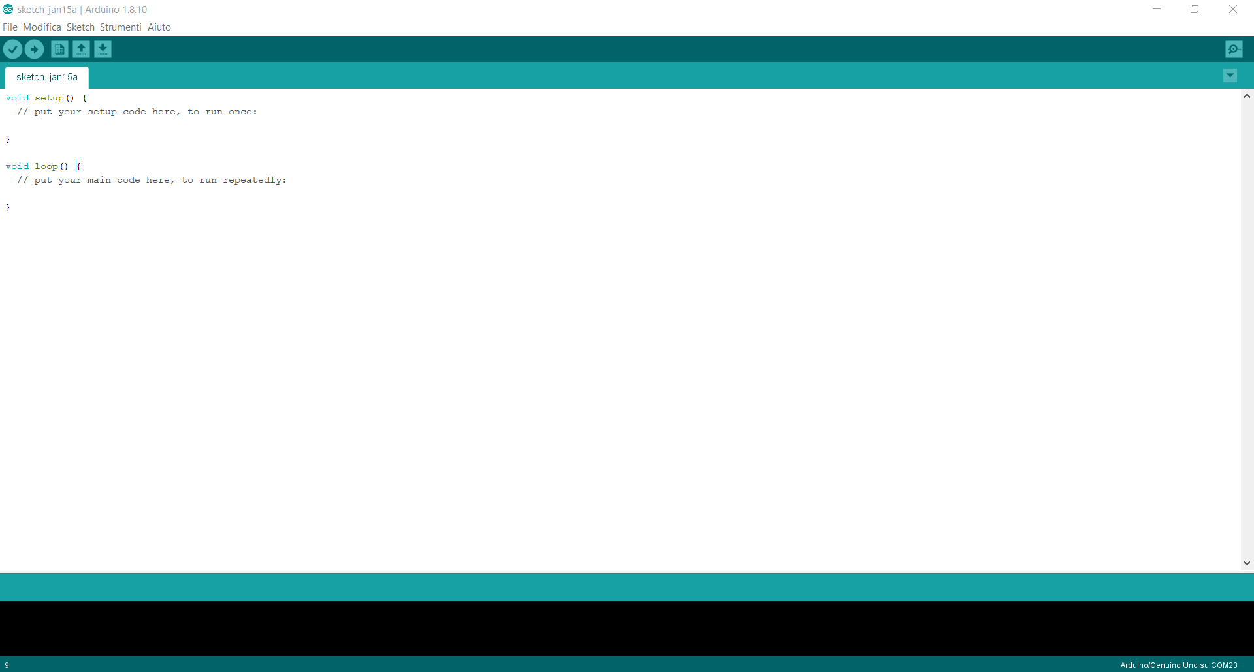
Arduino IDE
Menù
Comandi rapidi
Editor di testo
Output compilazione/ scrittura ed errori

Slide 4
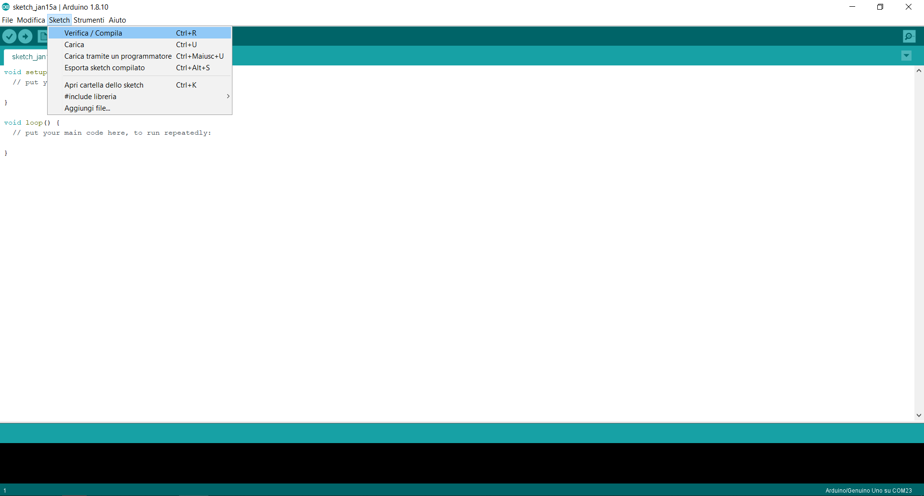
Arduino IDE
Dal sottomenù Sketch
Sarà possibile selezionare la libreria che si vuole importare

Slide 5
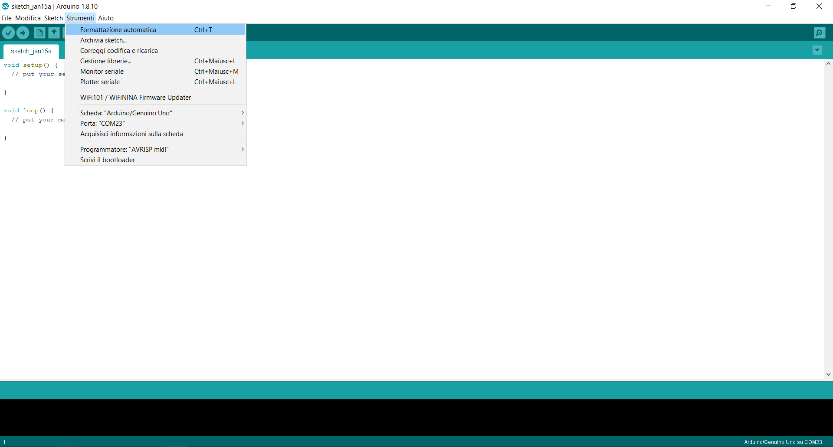
Arduino IDE
Dal sottomenù Strumenti
Sarà possibile accedere alla finestra per leggere l’input dalla seriale di Arduino
Sarà possibile accedere alla finestra per graficare (se adeguatamente formattati) i dati in ingresso dalla seriale di Arduino
Sarà possibile selezionare la porta alla quale è collegata la scheda Arduino
Sarà possibile selezionare il modello di scheda collegato al PC

Slide 6
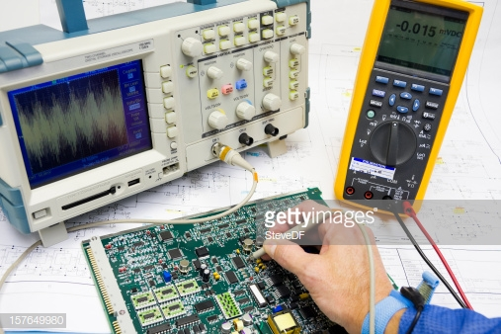
Hardware
TEORIA DI ELETTRONICA
MODELLI DI ARDUINO

Slide 7
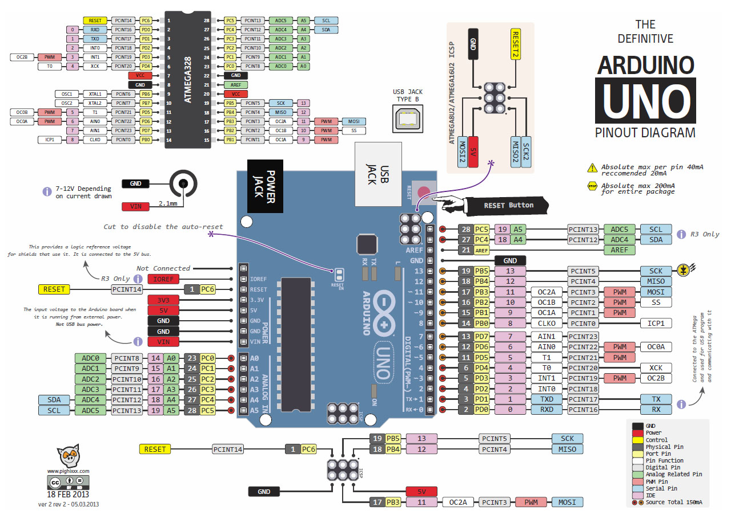

Arduino Uno R3
Alimentazione: $5V$
Numero pin digitali: 14
Di cui PWM: 6
Numero pin analogici: 6
Corrente massima per pin: $20 mA$

Slide 8
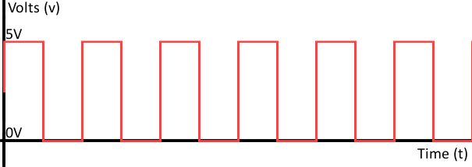


Pin digitali
INPUT
Possono essere settati in due stati:
OUTPUT
HIGH
$$5 [V]$$
Possono assumere due valori:
LOW
$$0 [V]$$

Slide 9
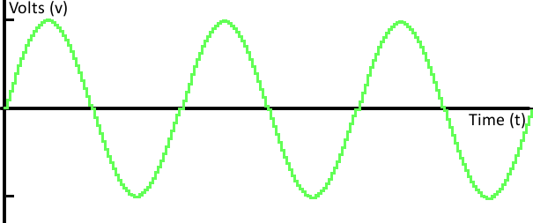

Pin analogici
Sono solo ingressi
Sono collegati ad un ADC (Analog to Digital Converter) che ha una precisione definita. Per quanto riguarda Arduino Uno R3 è di $p=10 [bit]$
Possono assumere $2^{p}$ valori
Hanno una sensibilità pari a: $s= {∆V}/{2^{p}} [V]$

Slide 10

Legge di Ohm e resistenze
Prima legge di Ohm:
$V=R∗I$
Resistenze in serie:
$Req=R1+R2+ … + Rn$
Resistenze in parallelo:
$\frac{1}{Req}=\frac{1}{R1}+\frac{1}{R2}+ …+\frac{1}{Rn}$
Per 2 resistenze l’equazione diventa:
$Req=\frac{R1∗R2}{R1+R2}$
Partitore di tensione (V0 del potenziometro):
$Vout=Vin ∗ \frac{R2}{R1+R2}$

Slide 11
Software
TEORIA DI
C/C++
FUNZIONI RISERVATE AD ARDUINO

Slide 12
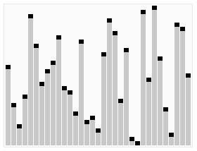
Algoritmo
Un algoritmo è un procedimento che risolve un determinato problema attraverso un numero finito di passi elementari, chiari e non ambigui
Preso un problema da automatizzare la programmazione costituisce essenzialmente la traduzione o codifica di un algoritmo per tale problema in programma, scritto in un certo linguaggio, che può essere quindi effettivamente eseguito da un calcolatore rappresentandone la logica di elaborazione

Slide 13
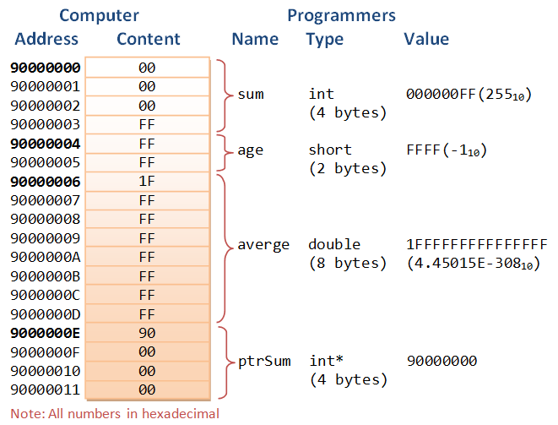
Variabili
Una variabile è un contenitore di dati situato in una porzione di memoria (una o più locazioni di memoria) destinata a contenere valori, suscettibili di modifica nel corso dell’esecuzione di un programma. Una variabile è caratterizzata da:
Un indirizzo
Un nome
Un tipo
Un valore

Slide 14
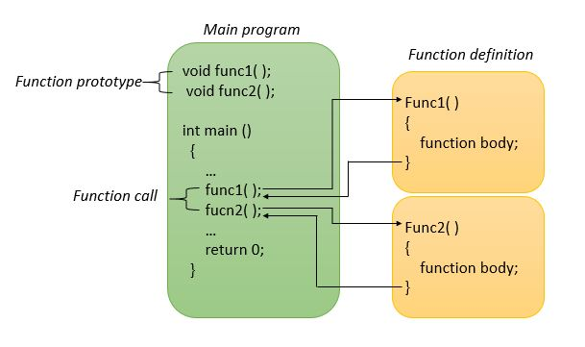
Funzioni
Una funzione è un particolare costrutto sintattico di un determinato linguaggio di programmazione che permette di raggruppare, all’interno di un programma, una sequenza di istruzioni in un unico blocco, espletando così una specifica operazione (azione o elaborazione) sui dati del programma stesso in modo tale che, a partire da determinati input, restituisca determinati output

Slide 15
Elementi fondamentali
Funzioni: servono a raccogliere parti di codice che svolgono un determinato compito, in modo da renderle riutilizzabili in punti successivi del programma
Variabili: riservano dello spazio nella memoria che servirà a salvare i dati necessari al programma
Strutture di controllo: permettono di modificare il decorso del programma
Librerie: servono ad importare parti di codice già scritto in modo da poterle riutilizzare in progetti diversi

Slide 16
Funzioni di Arduino
void setup(){}
void loop(){}
pinMode(pin, INPUT/INPUT_PULLUP/OUTPUT);
digitalWrite(pin, HIGH/LOW);
delay(ms);

Slide 17
Ingressi digitali
pinMode(pin, INPUT/INPUT_PULLUP)
Pulsanti: pinMode(pin, INPUT_PULLUP), attivo la resistenza interna al chip di arduino per controllare la corrente che arriva al pin di lettura
digitalRead(pin), può assumere solo due valori: HIGH e LOW

Slide 18
Ingressi analogici
Non serve la funzione pinMode perché i pin sono solo ingresssi
analogRead(pin), può assumere solo due valori: HIGH e LOW

Slide 19
Serial communication
Permette di far comunicare arduino con il computer
Lato pc posso utilizzare:
Il monitor seriale per la lettura del valore passato
Il plotter seriale per vedere un grafico dell’andamento del valore passato
Per utilizzarla devo inizializzare all’interno del setup la comunicazione:
Serial.begin(baud_rate)
Per scrivere un valore attraverso la seriale si usa la funzione:
Serial.println(valore)

Slide 20
LiquidCrystal.h
Permette di far comunicare arduino con un display LCD
Per utilizzarla devo come prima cosa creare una variabile di tipo LiquidCrystal:
LiquidCrystal nome_lcd(rs,e,d4,d5,d6,d7)
Per inizializzare il display si dovrà scrivere all’interno del setup:
nome_lcd.begin(colonne, righe)
Per scrivere sul display si utilizzerà la funzione :
nome_lcd.print(valore)
Attenzione che il display non sa quando è finita la riga, starà a noi stare attenti a riguardo
Per muovere il cursore tra i caratteri si utilizzerà la funzione:
nome_lcd.setCursor(coonna, riga)
Per cancellare il contenuto del display si utilizzerà la funzione:
nome_lcd.clear()

